Slide 1
Windows 系统管理
NSD WINDOWS
DAY03

Slide 2
什么是虚拟机
虚拟机（Virtual Machine）
运行在计算机上的一款软件程序
模拟计算机硬件功能
为其他软件程序提供一个独立的计算机环境
为什么要用虚拟机？（版本 数量）
Notes:
什么是虚拟机

Slide 3
WINDOWS系统管理
TCP/IP协议
什么是TCP/IP协议
什么是IP地址？
IP地址分类
网关
Windows系统管理
主机内部解析
查看IP地址信息
配置IP地址
测试连通性
Win网络解析
工作组与域网络
计算机名/工作组名
配置工作组
互联网接入概述

Slide 4
TCP/IP协议
Notes:
管理VMware虚拟机

Slide 5
什么是TCP/IP协议
TCP/IP族是获最广泛支持的通信协议集合
-包括大量的Ineternet应用中的标准协议
-支持跨网络架构、跨操作系统平台的通信
主机与主机之间通信的三个要素
-IP地址（IP address）
-子网掩码（sunnet mask）
-IP路由（IP router）

Slide 6
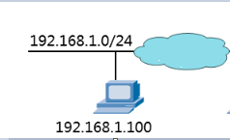
什么是IP地址？
作用：用来标识一个节点的网络地址
地址组成（点分十进制）
一共32位二进制位
转换为4个十进制数，以 “.” 隔开

Slide 7
IP地址的分类
适用于一般计算机网络
-A类 1~127.主.主.主 ==》 子网掩码 255.0.0.0
-B类 128~191.网.主.主 ==》 子网掩码255.255.0.0
-C类 192~223.网.网.主 ==》 子网掩码 255.255.255.0
组播及科研专用
-D类 22r4~239 组播
-E类 240~254 科研

Slide 8
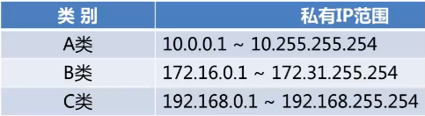
IP地址的分类（续一）
根据适用范围区分
-公有地址：可以在互联网合法使用，需要向NIC付费申请
-私有地址：预留给企业内部使用，无需付费
-回环地址：测试本机TCP/IP专用（127.0.0.1~127.0.0.254）

Slide 9
网关
什么是网关？
-一个网络连接到另一个网络的“关口”
-通常是一台路由器，或者防火墙/接入服务器

Slide 10
配置IP地址参数
Notes:
管理VMware虚拟机

Slide 11
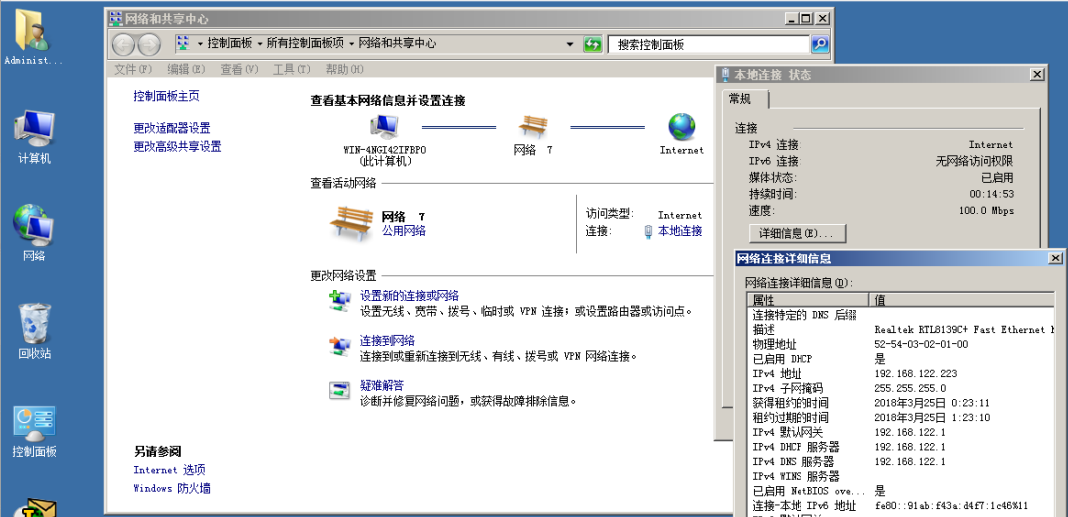
查看IP参数
1、右键点击网络图标，选择属性，
2、点击本地信息
3、点击详细信息

Slide 12
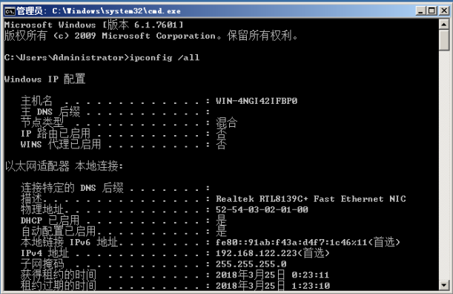
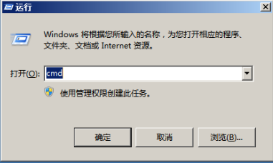
查看IP参数（续一）
按Win + R 组合键—》运行：cmd——打开命令窗口
-》执行ipconfig /all 查看详细IP配置

Slide 13
测试连通性：
基本用法：ping 目标主机地址
网络排错常见思路
--先ping回环地址127.0.0.1 ——》检查TCP/IP驱动
--再ping本网段其他主机 ——》检查内网通信
--再ping网关 ——》检查出口路由
--再ping其他网段的其他主机——》检查远程连通性

Slide 14
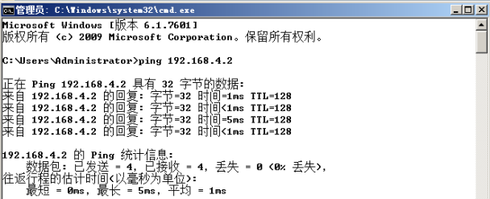
测试网络连通性（续1）
Ping测试反馈的结果
-正常连通：来自…的回复：字节=32，时间<1ms…

Slide 15
案例一：配置并测试网络
1、将虚拟机win2008关机，克隆为win2008-clone
2、查看win2008、win2008-clone地址，关闭防火墙，相互ping检查连通性
3、为虚拟机win2008、win2008-clone分别配置以下地址：
-IP地址及掩码：192.168.4.1/24
-IP地址及掩码：192.168.4.2/24
4、再次测试两台主机的连通性。

Slide 16
Win网络解析
Notes:
管理VMware虚拟机

Slide 17
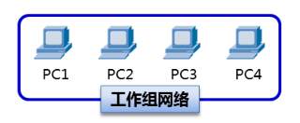
工作组
最常见最简单最普通的资源管理模式，将不同的电脑按功能分别列入不同的组里，方便管理。
工作组网络，对等关系，无集中管理
-每台计算机的使用者可自发建立工作小组（指定工作组名）

Slide 18
计算机名
每一台计算机为自己设置的名称
-相比IP地址，计算机名更容易被记住
-同一个Win网络内应保持唯一
-在Win网络内可以通过计算机名称访问其他主机

Slide 19
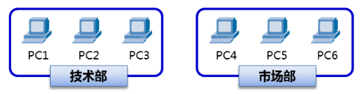
工作组名
每一台计算机为自己声明的工作小组名
-多台主机可以加入同一个工作组
-工作组内没有管理机（组长），每台计算机各自为政

Slide 20
配置工作组
Notes:
管理VMware虚拟机

Slide 21
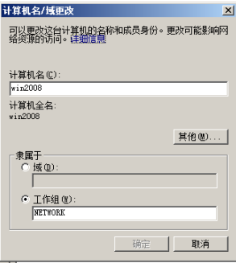
建立工作组
右击“计算机”——属性——更改设置
系统属性——更改
更改计算机名、工作组名
重启主机后生效

Slide 22
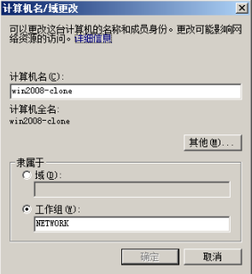
加入工作组
右击“计算机”——属性——更改设置
系统属性——更改
设置已声明过的工作组名，即为加入
重启主机后生效

Slide 23
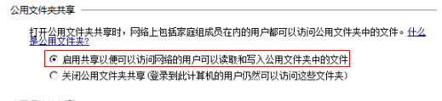
访位工作组网络
通过网络浏览本工作组内的计算机
桌面“网络”—网络和共享中心——更改高级共享设置
启用共享以便可以访问网络的用户可以读取和写入公用文件夹中的内容
-保存配置

Slide 24
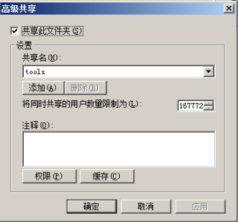
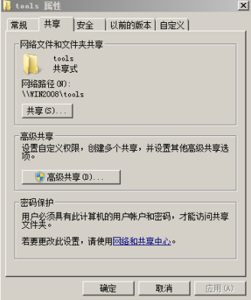
快速共享资源
在win2008上共享文件夹D：\盘为tools

Slide 25
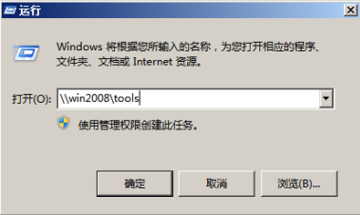
访问共享文件
在win2008-clone上通过找到找到win2008的tools资源
通过UNC路径访问
Win+R组合键—》运行—》输入共享资源地址
——》 \\服务器地址\共享名 ——》即可访问相应的资源

Slide 26
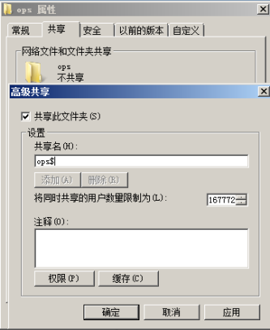
创建隐藏共享
在Win主机发布的时，在共享名称后附加”$”，如ops$

Slide 27
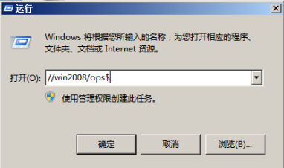
访问隐藏共享
除非指出UNC路径，否则访问不到共享资源

Slide 28
配置远程桌面
Notes:
管理VMware虚拟机

Slide 29
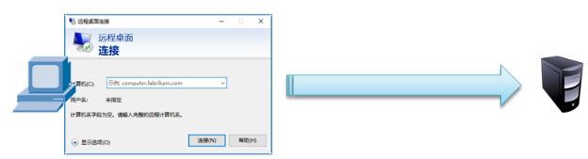
远程连接桌面概述
Windows远程桌面
--允许从另一台计算机访问本机的图形操作界面
--控制端通过远程桌面软件（比如微软mstsc）实现远程访问

Slide 30
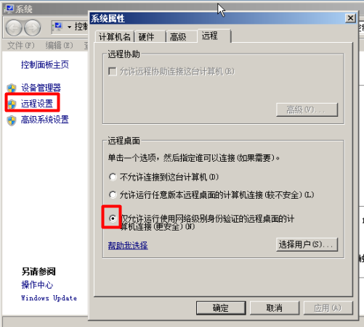
开启远程桌面服务
右击“此电脑”——》属性——》远程设置

Slide 31
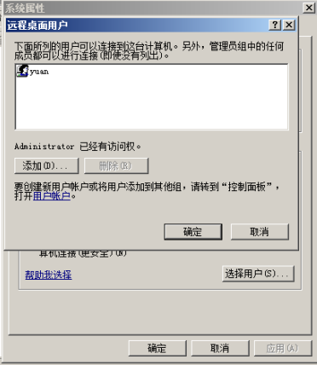
授权访问用户
选择用户——》添加已在本地创建的用户（指定允许远程连接的其他用户，默认为即允许Administrator员组的用户访问）

Slide 32
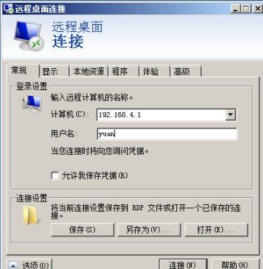
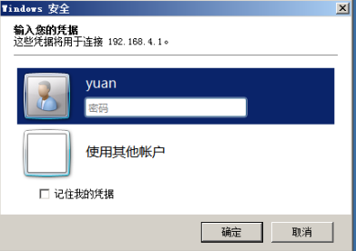
访问远程桌面
Win键+R组合键 运:mstsc ->打开远程桌面工具
——》填入被控制计算机的IP地址 ——》连接
——》用户名和密码

Slide 33
互联网接入概述
Notes:
管理VMware虚拟机

Slide 34
ISP服务商
Internet Service Provider 互联网服务提供商
-中国移动 中国联通 中国电信
-长城宽带、方正宽带……

Slide 35
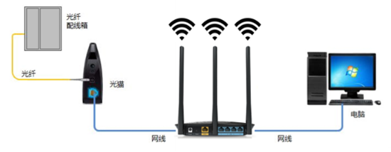
入网方式
家庭计算机通过带宽路由器接入ISP网络

Slide 36
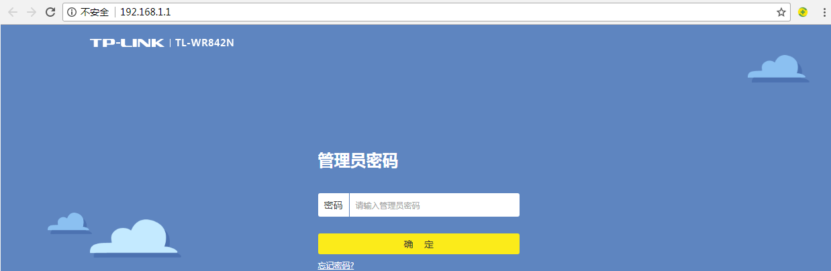
配置带宽路由器
配置方法需参考路由器的用户手册，或设备底部的标签说明

Slide 37
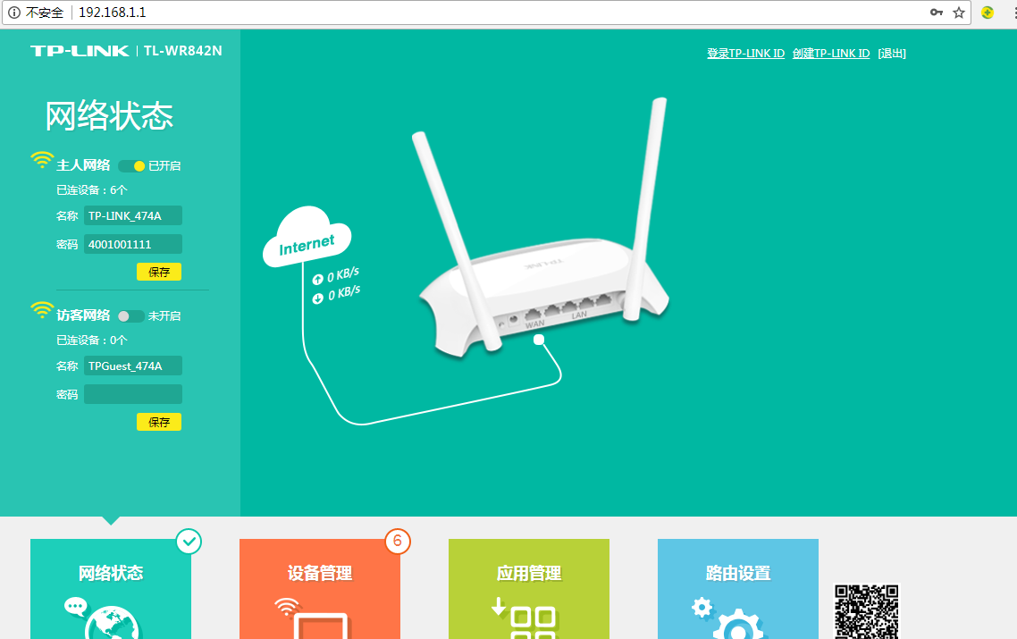
配置带宽路由器（续1）

Slide 38
总结和答疑
Notes:
总结和答疑

